Slide 2
Les conditions de participation du programme-cadre 2021-2027

Slide 3
Le cycle de vie d’un projet Horizon Europe
publication de l’appel
préparation du projet
diffusion et valorisation des résultats
évaluation
mise en œuvre du projet
auto-évaluation de la capacité financière
montage et soumission sur le portail des financements
évaluation par les experts-évaluateurs
admissibilité
examen éthique et de sécurité
préparation du contrat
invitation à contractualiser
négociation de l’accord de consortium
préparation et signature du contrat avec la CE
versement du préfinancement
au sein du programme de travail
sur le portail des financements de la CE*
réalisation des tâches selon l’annexe technique
reporting en continue: livrables, etc.
durant et à l’issue du projet
dissémination, communication,
éligibilité
auto-évaluation de l’ éthique
publications scientifiques
rapports périodiques, vérifications et audits

Slide 4
Horizon Europe: une évolution, pas une révolution
Continuité dans les règles de participation, le montage, la gestion des projets
Simplification pour se concentrer sur la science et maximiser l’impact du programme
Transparence et clarté: un modèle de convention MGA dit « Corporate » commun à tous les services de la CE gérant en direct des programmes de financement
Structure du MGA corporate:
Data sheet
Corpus
Annexes
Annexe 5
fiche qui synthétise des éléments essentiels du contrat de subvention
options selon programme, AAP, projet et/ou forme de subvention
règles spécifiques par programme
HEU : PI, éthique libre accès, conditions de travail, TNA…

Slide 5
Les instruments de financements
Projets collaboratifs:
Action de Recherche (RIA)
Action d’Innovation (IA)
Action de coordination et de support (CSA)
______________________________________________________________
Projets mono ou multi bénéficiaires:
Marie Skłodowska-Curie: post-doctoral, staff exchange …
Conseil européen de la Recherche: projets ERC
Conseil européen de l’Innovation (EIC): Eclaireur, Transition, Accélérateur

Slide 6
Le taux de financement
Coûts directs
+ Coûts indirects
forfait de 25% des coûts directs
Actions | Non-profit organisations | Entreprises
Research and Innovation Actions, Coordination and Support Actions, ERC | 100% | 100%
Innovation Actions | 100% | 70%
!
(sauf subcontracting et facturation interne)

Slide 7
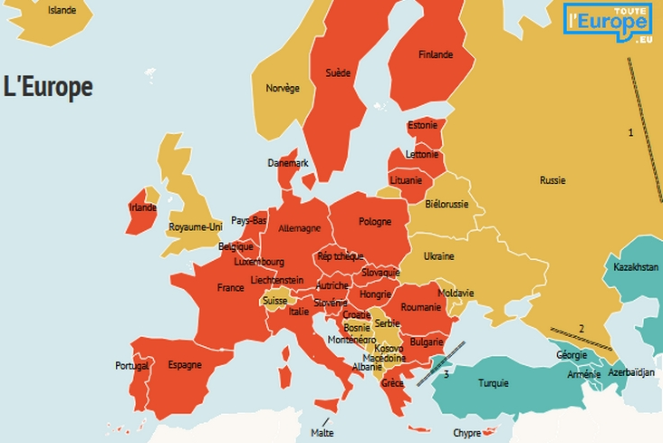
Critères d’éligibilité - projets collaboratifs
Au minimum 3 entités légales indépendantes issues de 3 Etats membres ou associés à Horizon Europe*
et -nouveau- dont au moins une établie dans un Etats membre.
A savoir: dans chaque programme de travail, appel, des conditions spécifiques peuvent apparaitre (plus de partenaires, autre pays obligatoire et financé…)
* La liste des Etats associés sera disponible à l’issue des négociations.
lire les conditions de l’appel à projet

Slide 8
Pays éligibles au financement
- Négociations encore en cours -
pays membres de l’Union européenne (27)
pays tiers « associés » à Horizon Europe (art.16 du Règlement)
répartis en 4 catégories (A à D), dont certains font encore l’objet de discussions…
en attendant, accord transitoire établi pour le démarrage du programme
…notamment: Royaume Uni sera à terme associé ; Suisse: négociations stoppées
pays tiers automatiquement éligibles au financement « low and middle income countries »
liste disponible via notre site ; ou sur le portail EU: menus Support / Guidances & Manuel /Reference documents

Slide 9
La collaboration avec les pays tiers Il s’agit des pays hors EU, non associés. Ils peuvent être partenaires, à l’exception des pays sanctionnés par l’U.E., mais seulement certains sont financés.
Pays automatiquement éligibles au financement
Pays qualifiés par la CE de « low and middle income countries »
N.B.: la liste accessible sur le portail de la CE, section Support / Guidances & Manuel / Reference documents: List of eligible countries
Plus d’informations via l’article du PCN jurfin
Pays non automatiquement éligibles au financement
pays industrialisés ou économies émergentes (Etats-Unis, Brésil, Chine…)
Financés si :
- prévu par un accord de coopération préexistant
- prévu dans le programme de travail
- leur collaboration est jugée indispensable à la mise en œuvre du projet

Slide 10
L’évaluation des projets Horizon Europe
3 critères principaux : excellence, impact, qualité et efficience de la mise en œuvre
Attention aux sous critères & pondération différente selon le programme de travail
processus d’évaluation en 1 ou 2 étapes
évaluation par les pairs: comités d’experts indépendants, les « experts-évaluateurs »
temps dévolu à l’évaluation: 5 mois maximum (+3 contractualisation)
= 8 mois du dépôt au début du projet «time to grant»
taille des propositions réduite: Part B de 45 pages max (CSA: 30) => moins d’infos demandées
notion de portefeuilles de projets: appels du Conseil européen de l’innovation (EIC) et missions

Slide 11
Les coûts éligibles
Il y a les coûts directs (en lien direct avec le projet):
coûts de personnel A
subcontracting (sous-traitance) B
coûts d’achat C - déplacements & frais de subsistance
- équipements: amortissement
- autres biens, travaux et services: consommables, …
autres catégories de coûts D dont la facturation interne actives selon l’appel
+ les coûts indirects : taux forfaitaire de 25% des coûts directs E (sauf subcontracting, facturation interne)
A noter: ces catégories de coûts s’appliquent dans le cadre du MGA général.

Slide 12
Les coûts éligibles: l’annexe budgétaire
A
B
C
D
E

Slide 13
Les tierces parties
=> Lorsqu’un bénéficiaire ne peut réaliser lui-même une tâche ou n’a pas la ressource adéquate, il peut fait appel à des tiers, non signataires du contrat:
avec financement
entité affiliée (article 8 MGA) - rapport financier distinct (tierce partie liée dans H2020)
tiers mettant à disposition des ressources contre remboursement (coûts déclarés dans les catégories usuelles du bénéficiaire auquel il est rattaché + fournir un contrat ad hoc)
subcontracting – pas de coûts indirects
tiers mettant à disposition des ressources « gratuitement » (article 9.2 MGA)
sans financement
partenaire associé (article 9.1 MGA) indiqué pour les pays tiers non financés
Notes:
MAJ ?

Slide 14
Les tierces parties: mise à disposition de ressources
=> Un tiers peut mettre à disposition d’un bénéficiaire du projet une ressource:
contre remboursement
Contractualisation: contrat ad hoc à établir entre le bénéficiaire et le tiers spécifiant: projet, conditions de mise à disposition, modalités remboursement du coût
Suivi projet: le coût sans marge à reporter par le bénéficiaire dans ses rapports financiers, au sein des catégories de coûts usuelles
Montage: à indiquer dans le budget du bénéficiaire (Annexe 2)
ou gratuitement
Montage: compléter le tableau 3.1j de la proposition + coût à ajouter au budget
Contractualisation: demander ajout de l’article 9.2 MGA

Slide 15
La dimension du genre dans Horizon Europe
Critère d’éligibilité
Un Gender Equality Plan obligatoire pour les organisations publiques, organismes de recherche ou des établissements d’enseignement supérieur à partir de 2022
Critère d’évaluation
L’intégration de la dimension du genre dans les propositions est obligatoire, sauf si explicitement spécifié dans le programme de travail.
Critère de classement
En cas d’ex aequo, l’équilibre entre les genres parmi le personnel impliqué dans le projet est le troisième critère pour départager les propositions.
Pour en savoir plus, lisez notre article sur le guide publié par la CE et les conditions du GEP

Slide 16
La science ouverte dans Horizon Europe
Le bénéficiaire qui publie un article revu par les pairs doit déposer une version électronique ou un manuscrit final, dans un « répertoire fiable » => il doit conserver suffisamment de droits de propriété intellectuelle pour se conformer aux exigences de l’accès ouvert
accès ouvert immédiat obligatoire au jour de la publication (H2020 tolérait un embargo jusqu’à 6 mois, 12 mois pour les SHS.)
Accès aux données « aussi ouvert que possible, aussi fermé que nécessaire »: plan de gestion des données par projet (data management plan) devenu obligatoire aligné avec les principes FAIR (Findable , Accessible, Interoperable , Reusable)
A savoir: les pratiques de science ouverte sont notées durant l’évaluation
au sein du critère excellence !
Notes:
Intégrer les pratiques de science ouverte pour améliorer la qualité et l’efficacité de la recherche et de l’innovation et l’engagement actif de la société
Depuis H2020 l’accès libre des publications & données des projets est encouragé.
Accès ouvert = accès libre et immédiat

Slide 17
Documents de référence sur les règles de participation
Règlement Financier (RFUE)
Stratégie de mise en œuvre (avril 2020)
MGA Corporate (mai 2020)
MGA HE (25 février 2021)
Annexes générales aux programmes de travail
Guide du programme « programme guide » & liste des pays éligibles au financement de l’UE
Prépublication du MGA « Corporate » annoté (version du 30 novembre 2021)
A venir: publication complète du MGA annotée (prévue pour le 1er semestre 2022)
Retrouvez l’ensemble des textes officiels d’HEU sur cette page du mini-site Ressources juridiques et financières

Slide 18
Les ressources utiles
Le nouveau portail français Horizon Europe : www.horizon-europe.gouv.fr
Le mini site du PCN « Ressources juridiques et financières »
Contacts du réseau des Points de contact national HE – en cours de constitution,
dont l’équipe du PCN juridique et financier: informations et formation sur les règles de participation du programme-cadre, réponse par courriel/ téléphone aux saisines.

